Slide 1


TRƯỜNG TIỂU HỌC ÁI MỘ A
Bài giảng điện tử Tiếng Việt lớp 1
Tên bài: ang – ac (tiết 2)

Slide 2
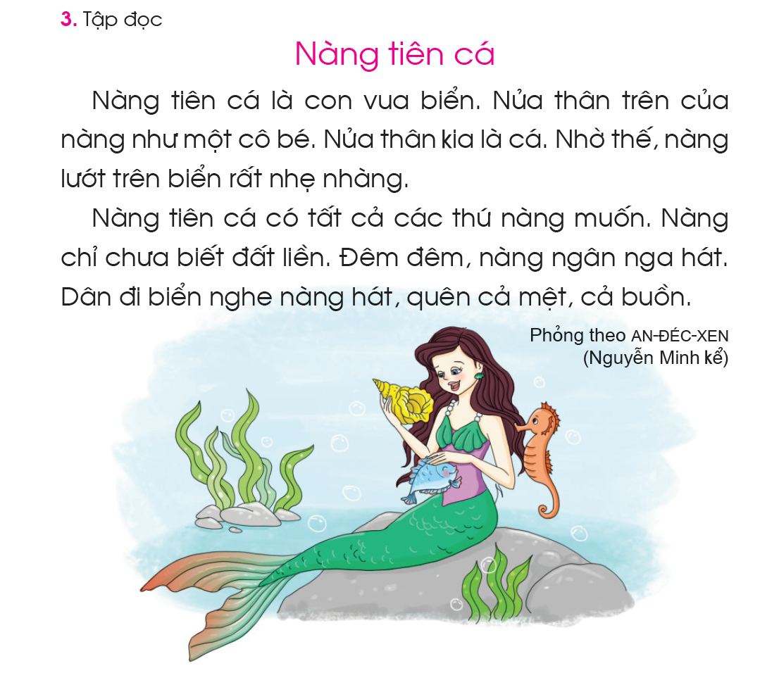

Slide 3
Âm thanh kéo dài, vang xa

Slide 4
1
2
3
4
5
6
7
8

Slide 5
1
2

Slide 7
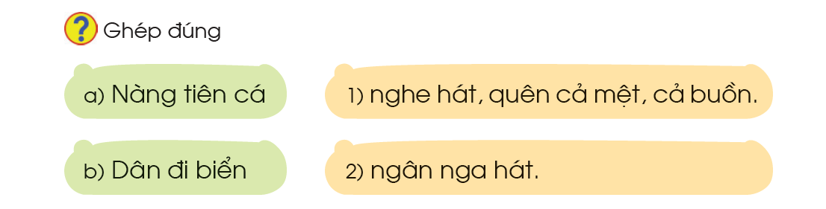

Slide 8
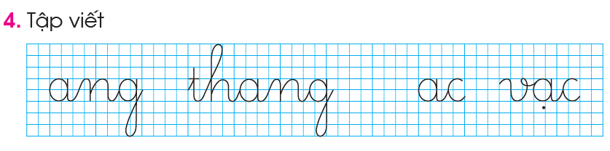

Slide 9





Dặn dò

